Slide 1
Chapter8 More on Functions
Jing Cheng
QQ: 42546062

Slide 2
Outline
8.1 Scope: a first cut
8.2 Default Values and Parameters
8.3 Function as Objects
8.4 Examples: Determining Final Grade
8.5 Esoterica: “ By value” or “By reference”
9.6 Scopy: The full story

Slide 3
8.1 Scope: a first cut

Slide 4
Scope——作用域
函数的调用过程
局部变量
全局变量

Slide 5
局部变量
什么是局部变量？
在函数内部定义的（赋值）的变量，包括形式参数都属于局部变量。
局部变量的作用域，只局限在函数内部。出了函数，就不再有效。
怎样理解局部变量的作用域？
从函数运行的过程，来讲局部变量的作用域

Slide 6
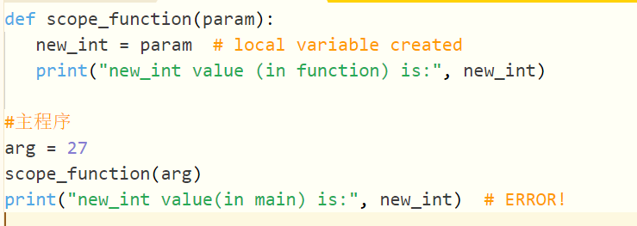
局部变量的两个例子

Slide 7
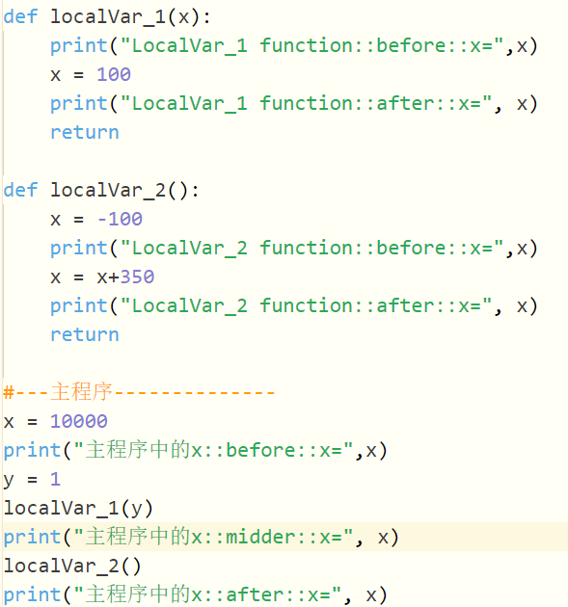

Slide 8
全局变量
什么是全局变量？
在所有函数外面定义的变量就是全局变量。
全局变量的作用域，在所有函数内部都有效。

Slide 9
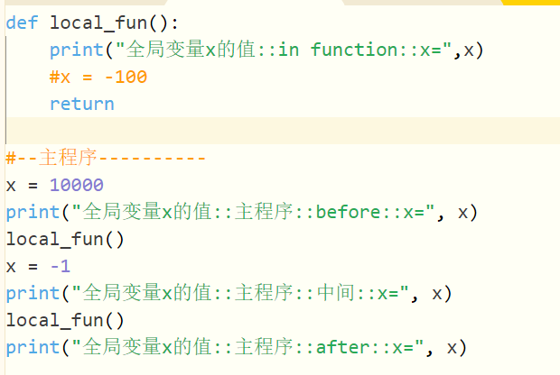

Slide 10
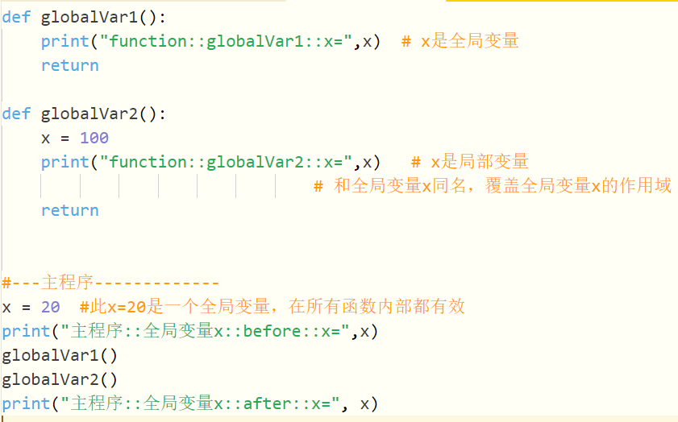

Slide 11
8.1.1 Arguments, Parameters, and Namespaces 实参、形参和命名空间

Slide 12
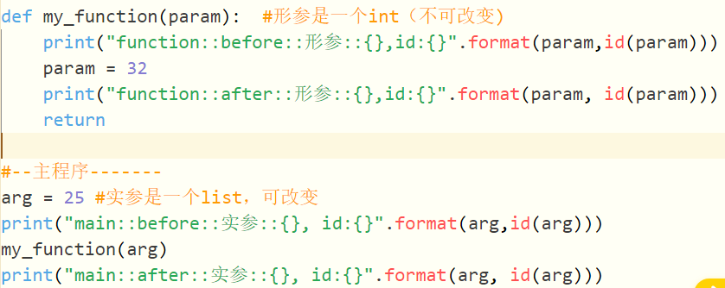
例子

Slide 13
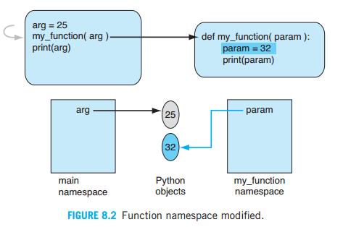

Slide 14
8.1.2 Passing Mutable Objects

Slide 15
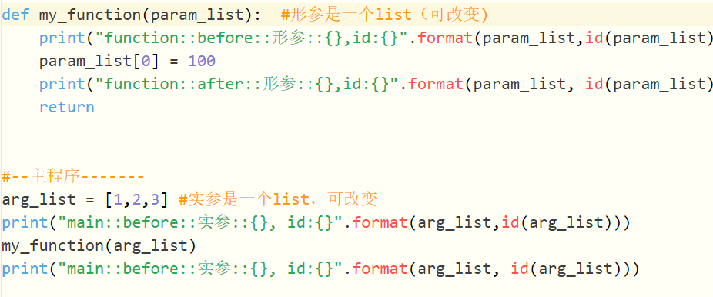
例子

Slide 16
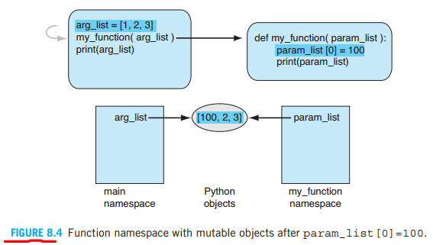

Slide 17
8.1.3 Returning a Complex Object

Slide 18
